Slide 1


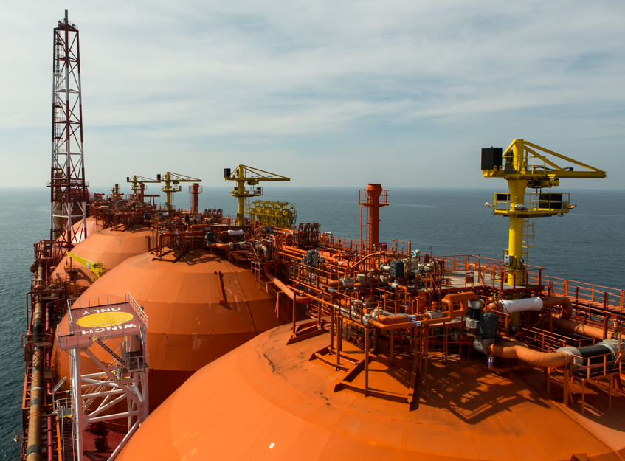
The application of the Decree D.Lgs. 105/2015 (“Seveso” Law) on the Terminal FSRU Toscana

Slide 2


 | Decreto Legislativo D.Lgs. 105/2015 (Seveso III)
“Controllo dei pericoli di incidenti rilevanti connessi con determinate sostanze pericolose "
Direttiva 2012/18/UE (Direttiva Seveso III)
D.Lgs. 26 Giugno 2015 n.105
Incidente rilevante: un evento quale un’emissione, un incendio o un’esplosione di grande entità dovuto a sviluppi incontrollati nel corso dell'operazione di qualsiasi stabilimento soggetto alla direttiva Seveso, e che porta a gravi rischi per la salute umana o per l'ambiente, immediato o differito, all'interno o all'esterno dello stabilimento, e che coinvolgono una o più sostanze pericolose;
Pericolo: la proprietà intrinseca di una sostanza pericolosa o della situazione fisica esistente in uno stabilimento di provocare danni per la salute umana o per l'ambiente;
Sostanza pericolosa: una sostanza o miscela coperti dalla parte 1 o elencate nella parte 2 dell'allegato I (della legge Seveso), anche sotto forma di una materia prima, prodotto, sottoprodotto, residui o prodotti intermedi.

Slide 3
 | Decreto Legislativo D.Lgs. 105/2015 (Seveso III)
Applicabilità Sostanze presenti sul Terminale
Substance | Quantity on the Terminal [t] | Lower-tier requirements [t] | Upper-tier requirements [t] | Physical State
LIQUEFIED NATURAL GAS (LNG) | 67.500 | 50 | 200 | Liquefied Gas @ -162 °C storage Tanks and part of plant) Gas (after regassification and part of plant)
PROPANE | 25 | 50 | 200 | Liquefied and Gas
MARINE GAS OIL | 2900 | 2500 | 25000 | Liquid
Il Terminale è soggetto alla Direttiva Seveso in quanto stabilimento di «Soglia Superiore» principalmente per le grandi quantità di LNG stoccate che superano il livello superiore.
Il «GESTORE» (persona fisica o giuridica che detiene o gestisce uno stabilimento o di installazione, soggetti alla Direttiva Seveso) è OLT Offshore LNG Toscana rappresentanta dagli Amministratori Delegati.

Slide 4
 | Decreto Legislativo D.Lgs. 105/2015 (Seveso III)
Applicabilità Requisiti
Stabilimento
Soglia Inferiore
Soglia superiore
Notifica
Sistema di gestione della sicurezza conforme al D. lgs. 105/15 (SGS-PIR)
Rapporto di Sicurezza
Piano d’emergenza interno (PEI)
Notifica
Sistema di gestione della sicurezza conforme al D. lgs. 105/15 (SGS-PIR)

Slide 5
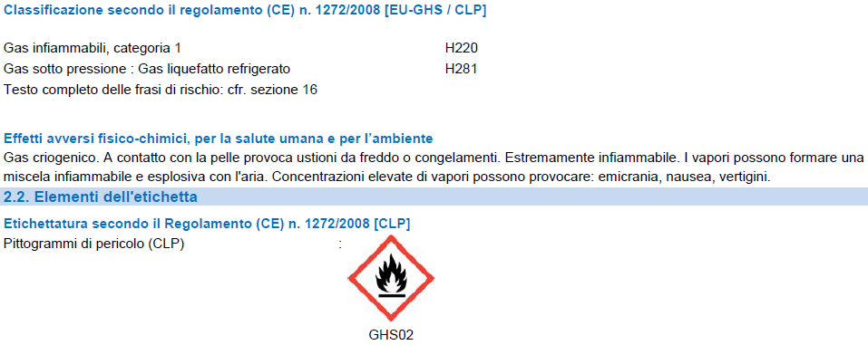
 | Hazard properties Liquefied Natural Gas
GNL – Elementi dell’etichetta
MSDS rev. date 02/12/2015

Slide 6
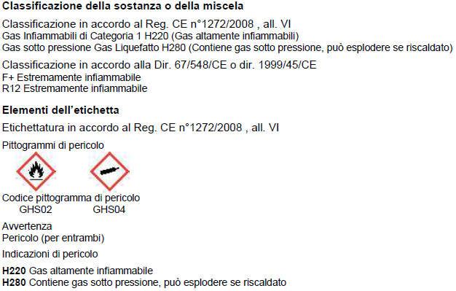


 | Hazard properties Propane
Propano – Elementi dell’etichetta
MSDS SIAD rev. date 29/05/2015

Slide 7
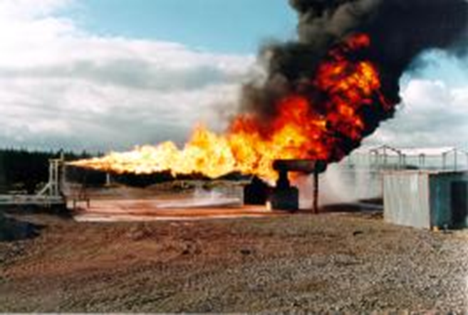
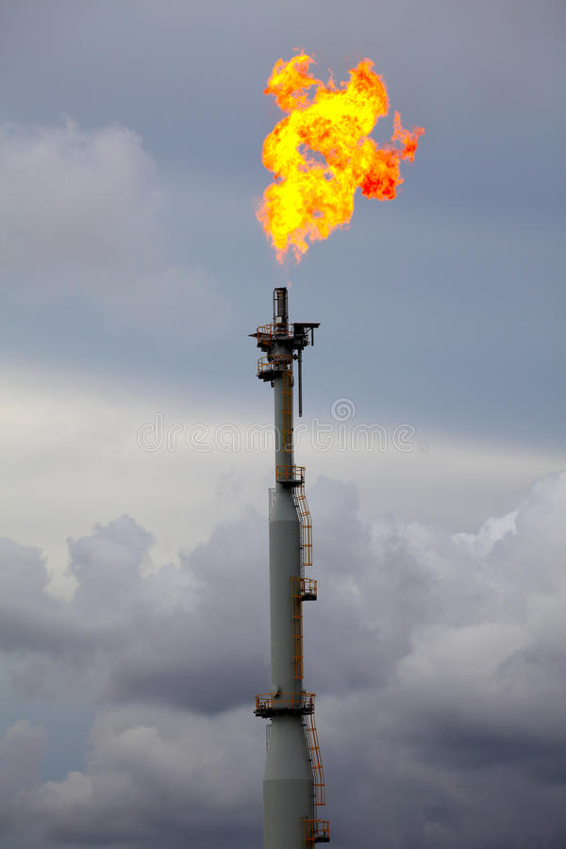
 | Possible Scenarios for LNG and Propane
Jet – Fire
Il Jet fire (getto infuocato) nell'industria di processo si può avere in seguito ad un rilascio accidentale o in caso di innesco di un rilascio convogliato, quali ad esempio le torce (flares).
Il fluido può essere un gas, ma anche un liquido che vaporizza o spray in un aerosol.

Slide 8
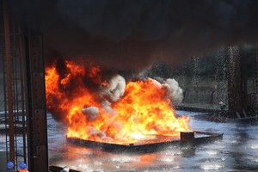
 | Possible Scenarios for LNG and Propane
Pool – Fire
Si ha un Pool Fire (o incendio di pozza) in caso di innesco di un liquido infiammabile sversato sul terreno (o acqua).
Il liquido può essere anche un gas compresso liquefatto (come il propano), che nel rilascio (e conseguente decompressione) si raffredda e diventa liquido, o un gas liquefatto refrigerato (come il GNL).

Slide 9
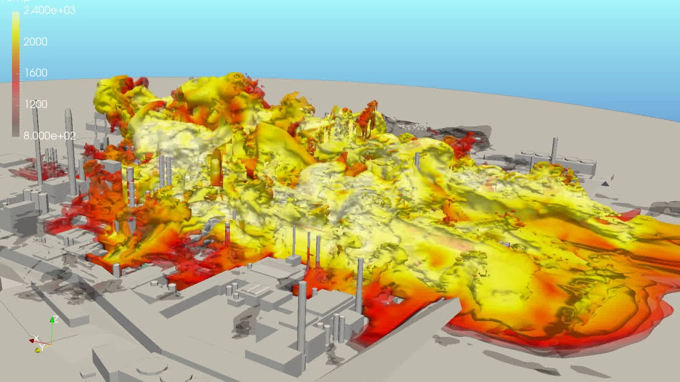
 | Possible Scenarios for LNG and Propane
Flash Fire UVCE
Una Vapor Cloud Fire o Flash Fire si verifica quando una nube infiammabile (miscela di gas infiammabili e aria) si innesca senza creazione di un effetto di sovrappressione significativo. L'effetto principale è termico.
Se si verifica un effetto di sovrapressione l'evento è una esplosione di nube di vapori (Vapour Cloud Explosion VCE). Nel caso in cui la nube infiammabile non è limitato dalle strutture (ad esempio tubazioni, vasi, ecc), questa esplosione è chiamato Unconfined Vapor Nube Explosion (UVCE).

Slide 10
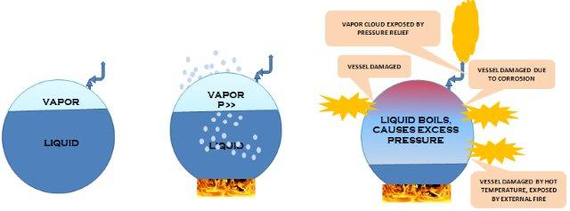
 | Possible Scenarios for LNG and Propane
BLEVE
Un BLEVE accade in caso di rottura catastrofica di un serbatoio in pressione a causa di un incendio esterno.
Quando un serbatoio contenente liquido pressurizzato è esposto ad un incendio, il liquido si riscalda aumentando l’evaporazione e di conseguenza la pressione nella parte vapore del serbatoio. In seguito all’apertura della valvola di sicurezza, il livello del liquido si riduce, riducendo anche l’efficacia di assorbimento termico dalle pareti del serbatoio fino a che non viene raggiunta la temperatura di cedimento meccanico con conseguente rottura catastrofica.

Slide 11
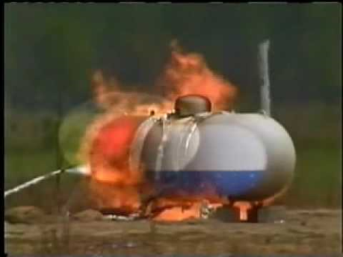
 | Possible Scenarios for LNG and Propane
BLEVE

Slide 12
 | Pericolo Incidente Rilevante
Gas Naturale Liquefatto - Propano
Sia il propano che il gas naturale liquefatto hanno simili caratteristiche di pericolosità. Pertanto, un incidente originato dal rilascio di queste sostanze risulta in scenari simili:
Rilascio
Innesco Immediato
NO
Innesco ritardato
NO
Pozza (alta velocità di evaporazione)
SI
SI
Jet – Fire / Pool Fire
Flash – Fire / UVCE

Slide 13
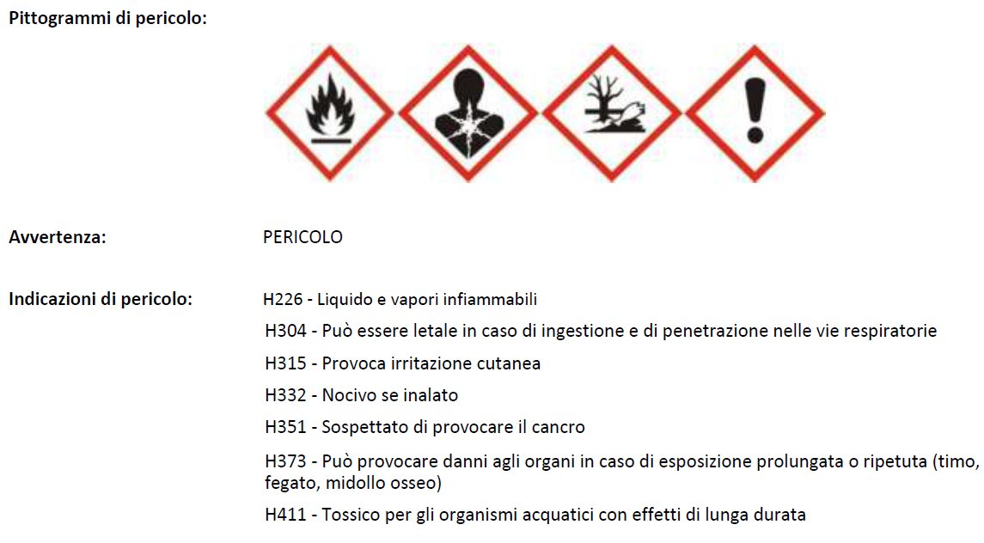




 | Proprietà pericolose Marine Gasoil
MGO – Elementi dell’etichetta
Il PERICOLO principale del Marine Gasoil è la Tossicità per la fauna Acquatica.
quindi importante evitare sversamenti in mare di MGO.
MSDS rev. date 19/10/2012

Slide 14
 | Pericolo di incidente rilevante
MGO
Vista la sua infiammabilità, un rilascio di MGO può risultare in un incendio di pozza se innescato.
Rilascio
NO
Innesco immediato
Pozza evaporante
YES
Incendio di pozza

Slide 15
 | Pericolo di incidente rilevante
EIR CREDIBILI
Vengono riportati gli eventi iniziatori di riferimento ritenuti credibili in accordo alla Notifica, con le relative zone di danno.
Le zone di danno sono identificate in funzione della radiazione termica assorbita e della tipologia di lesioni ad essa associata come da decreto del 9 maggio 2001 a cui la normativa SEVESO fa riferimento.
In particolare:
Zona 1: Elevata letalità
Zona 2: Lesioni irreversibili
Zona 3: Lesioni reversibili
Nota: le distanze di danno per le esplosioni sono riferite alla sovrapressione di picco

Slide 16
 | Major Accident Hazard
EIR CREDIBILI
Evento/sostanza coinvolta | Modello sorgente | Zone di danno (m)
 |  | I | II | III
EIR 3: rottura/perdita da tubazione GNL che collega gli stoccaggi al ricondensatore | incendio da pozza (Pool fire) F2 | 45,6 | 67,4 | 83,25
 | incendio da pozza (Pool fire) D5 | 49,5 | 68 | 81,74
 | getto di fuoco (Jet fire) F2 | 263 | 305 | 336,4
 | getto di fuoco (Jet fire) D5 | 221,6 | 264,4 | 296,4
 | incendio di nube (Flash fire) F2 | 227 | 463 | --
 | incendio di nube (Flash fire) D5 | 124,2 | 241,6 | --
 | miscela gas/vapori infiammabili (U.V.C.E.) F2 | -- | 396,8 | 631,9
 | miscela gas/vapori infiammabili (U.V.C.E.) D5 | -- | 274,4 | 466,5

Slide 17
 | Major Accident Hazard
EIR CREDIBILI
Evento/sostanza coinvolta | Modello sorgente | Zone di danno (m)
 |  | I | II | III
EIR 4: rottura/perdita da tubazione di invio GNL tra le pompe Booster ed i vaporizzatori | getto di fuoco (Jet fire) F2 | 393,3 | 450,6 | 492,7
 | getto di fuoco (Jet fire) D5 | 331,8 | 390,5 | 434,25
 | incendio di nube (Flash fire) F2 | 750,8 | 1201,2 | --
 | incendio di nube (Flash fire) D5 | 376,8 | 551,8 | --
 | miscela gas/vapori infiammabili (U.V.C.E.) F2 | 1103,9 | 1970,1 | 3370,3
 | miscela gas/vapori infiammabili (U.V.C.E.) D5 | 544,5 | 971,4 | 1661,2

Slide 18
 | Major Accident Hazard
EIR CREDIBILI
Evento/sostanza coinvolta | Modello sorgente | Zone di danno (m)
 |  | I | II | III
EIR 6A: perdita/rottura della tubazione di GN esclusa lungo la linea di Send out | getto di fuoco (Jet fire) F2 | 176,2 | 203 | 223
 | getto di fuoco (Jet fire) D5 | 148,6 | 175,4 | 195
 | incendio di nube (Flash fire) F2 | 108 | 283 | --
 | incendio di nube (Flash fire) D5 | 101 | 304 | --
 | miscela gas/vapori infiammabili (U.V.C.E.) F2 | -- | 171 | 265,2
 | miscela gas/vapori infiammabili (U.V.C.E.) D5 | -- | 167,7 | 257,8
EIR 1: Rilascio di GNL dai bracci di carico | incendio da pozza (Pool fire) F2 | 11 | 16 | 20
 | incendio da pozza (Pool fire) D5 | 12 | 16 | 19
 | getto di fuoco (Jet fire) F2 | 76 | 88 | 96
 | getto di fuoco (Jet fire) D5 | 64 | 75 | 83
 | incendio di nube (Flash fire) F2 | 77,4 | 155,8 | --
 | incendio di nube (Flash fire) D5 | 45,5 | 72,5 | --
 | miscela gas/vapori infiammabili (U.V.C.E.) F2 | -- | -- | 111,8
 | miscela gas/vapori infiammabili (U.V.C.E.) D5 | -- | -- | 64,7

Slide 19
 | Major Accident Hazard
EIR CREDIBILI
Evento/sostanza coinvolta | Modello sorgente | Zone di danno (m)
 |  | I | II | III
EIR 2: rottura/perdita da collettore di alimentazione GNL ai serbatoi di stoccaggio | incendio da pozza (Pool fire) F2 | 32,18 | 47,4 | 58,4
 | incendio da pozza (Pool fire) D5 | 35,14 | 47,88 | 57,2
 | getto di fuoco (Jet fire) F2 | 182,7 | 214 | 235,5
 | getto di fuoco (Jet fire) D5 | 153,16 | 182,35 | 203,8
 | incendio di nube (Flash fire) F2 | 204 | 416 | --
 | incendio di nube (Flash fire) D5 | 90 | 155,2 | --
EIR 5: rottura/perdita tubazione BOG | getto di fuoco (Jet fire) F2 | 43,1 | 49 | 60,3
 | getto di fuoco (Jet fire) D5 | 33,5 | 41,6 | 52,5

Slide 20
 | Major Accident Hazard
Esempio area di danno EIR 6A UVCE 2F
Zona II
Zona III
100 m

Slide 21
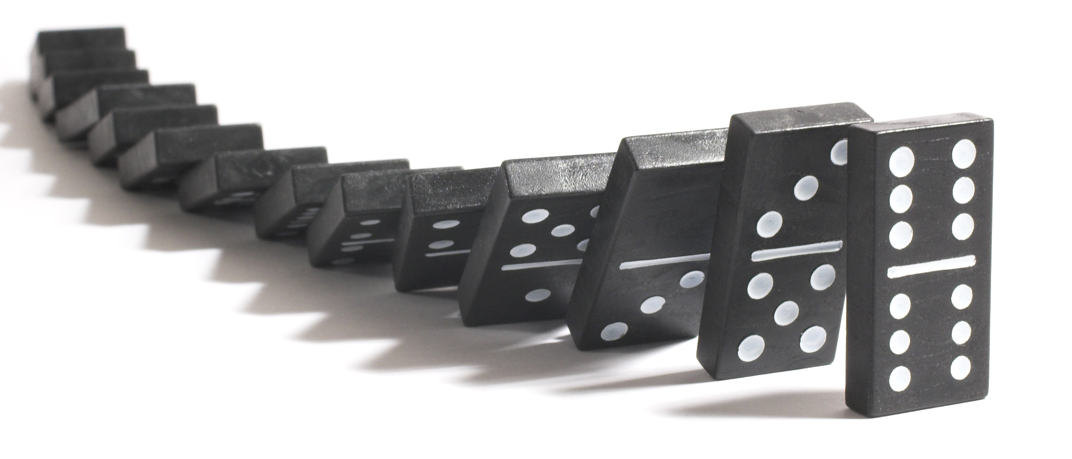
 | DOMINO EFFECTS
Domino Effects
Un effetto domino è definito come una sequenza di incidenti rilevanti di diversa natura, causalmente connessi che coinvolgono diverse installazioni […] che porta ad effetti diretti o indiretti, immediati o ritardati.
La direttiva SEVESO III riconosce il pericolo dell’effetto domino, richiedendo la valutazione degli effetti domino in tutti gli stabilimenti che richiedono l’emissione obbligata del Rapporto di Sicurezza.
Scenario primario | Uno scenario incidentale che da inizio ad un effetto domino che si propaga con escalation ad altre unità di processo o stoccaggio, innescando uno o più scenari incidentali secondari.
Propagazione | Nel caso di un effetto domino spaziale, la propagazione indica il coinvolgimento di alter unità o apparecchiature, presenti in posizioni diverse rispetto a quella dell’evento primario. Nel caso di un effetto domino temporale, c’è propagazione nella stessa unità o apparecchiatura.
Scenario secondario | Uno scenario incidentale causato dall’impatto con un vettore di escalation generato da uno scenario incidentale primario.
Escalation | L’intensificazione delle conseguenze di un evento indesiderato.
Vettore di Escalation | Un vettore di effetti fisici generate dallo scenario incidentale primario.

Slide 22
 | DOMINO EFFECTS
Domino Effects
Scenario
primario
Propagazione
Scenario
secondario
Propagazione
Scenario
secondario
Escalation: Intensità globale >>> Intensità del solo scenario incidentale primario

Slide 23

 | The Italian Decree D.Lgs. 105/2015 (Seveso Law)
PEI – Piano di Emergenza Interno
I piani di emergenza devono essere redatti con le seguenti finalità:
Nomi o posizioni delle persone autorizzate ad avviare un’emergenza, e delle persone con la responsabilità di collaborare con l’autorità responsabile per il piano di emergenza esterno.
Una descrizione delle azioni che devono essere messe in atto per controllare le condizioni o gli eventi e per limitarne le conseguenze, includendo una descrizione dei dispositive di sicurezza e delle risorse disponibili;
Come gli avvertimenti devono essere comunicati e le azioni che le persone sono tenute a intraprendere al ricevimento di un avvertimento.

Slide 24
 | Decreto Legislativo D.Lgs. 105/2015 (Seveso III)
PEI – Piano di Emergenza Interno
Il piano di emergenza interna contiene almeno le informazioni di cui all’allegato 4, punto 1 ed è predisposto allo scopo di:
Controllare e circoscrivere gli incidenti in modo da minimizzarne gli effetti e limitarne i danni per la salute umana, per l’ambiente e per i beni;
Mettere in atto le misure necessarie per proteggere la salute umana e l’ambiente dalle conseguenze di incidenti rilevanti;
Informare adeguatamente i lavoratori, e i servizi o le autorità locali competenti;
Provvedere al ripristino e al disinquinamento dell’ambiente dopo un incidente rilevante.

Slide 25
 | Decreto Legislativo D.Lgs. 105/2015 (Seveso III)
PEI – Internal Emergency Plan
Obblighi generali per i visitatori e gli appaltatori in caso di emergenza:
Qualsiasi persona notando una situazione anomala (come ad esempio perdite o rilascio di liquido o gas, o altri eventi che possono comportare rischi per la sicurezza personale, l'ambiente o apparecchiature dell'impianto) può avviare una situazione di emergenza, premendo semplicemente il pulsante di allarme di emergenza. Questo porterà la squadra di emergenza verso l’EHQ (Head Quarter di emergenza) e ad avvisare gli altri membri dell'Organizzazione di emergenza;
Visitatori e ed eventuali tecnici a bordo devono recarsi al punto di raccolta situato sul ponte principale per le istruzioni.

Slide 26
 | Decreto Legislativo D.Lgs. 105/2015 (Seveso III)
Allarmi
Scenario |  | Signal
1 | General Alarm | 7 short blasts and 1 long blast + Information regarding the emergency on PA. - - - - - - - ___________________
2 | Fire Alarm | Continuous blast for not less than 10 seconds followed with the information regarding the place of fire by Public Address system.
3 | Man Over Board | One long blast on whistle or siren followed with the information regarding the man over board
4 | Abandon Ship | The order to abandon ship will be given from TM by means of public address and prolonged sound of signals by all available devices
5 | Gas & Toxic Release | Quick tone ramp rising every 0.25 seconds
6 | Pollution | Tone composed of 3 times 0.5 seconds on 0,5 seconds off, followed by 3 second pause.Tone repeating.follow PA announcement
7 | ISPS | Tone composed of 1 second high tone followed by 1 second low tone. Tones repeating. Follow PA announcement
Informazioni e regole di salute e sicurezza per I visitatori, sono disponibili nella brochure “Benvenuti a bordo del Terminale OLT “FSRU TOSCANA””

Slide 27
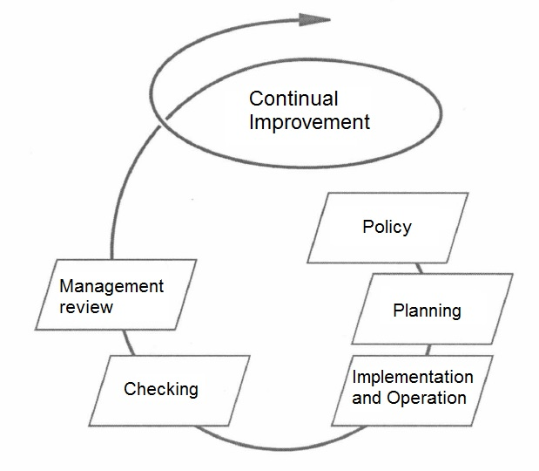
 | Decreto Legislativo D.Lgs. 105/2015 (Seveso III)
Sistema di gestione della sicurezza (SGS – PIR)
Elementi principali:
Organizzazione e Personale;
Identificazione e valutazione dei maggiori pericoli;
Controllo Operativo;
Gestione del cambiamento;
Planning delle emergenze;
Verifiche delle performance;
Revisione e controllo.

Slide 28
 | Manutenzione
Elementi critici per la sicurezza – Procedura Operativa
Dal punto di vista operativo, la sicurezza del terminale è garantita da una accurata gestione delle attrezzature (Operation & Maintenance), come richiesto dal Sistema di Gestione della Sicurezza.
Per quanto riguarda operatività e manutenzione, è riportato che:
Ispezioni e controlli programmati sono effettuati su dispositivi di sicurezza (valvole, attuatori, etc.), con la registrazione di eventuali guasti;
Sono identificati, sulla base di informazioni provenienti da analisi dei rischi e l'esperienza operativa del Terminale, gli elementi critici per la sicurezza, su cui effettuare ispezioni sistematiche e le attività di manutenzione.
Tutte le operazioni critiche per la sicurezza, evidenziati dalla valutazione dei rischi, hanno un'adeguata procedura di lavoro;
Tutte le operazioni di manutenzione sono effettuate sotto un permesso di lavoro, approvato dal Terminal Manager e il Base Manager solo in casi di alto rischio iniziale.
Per le operazioni di manutenzione sui componenti critici è prevista anche una notifica via e-mail l'inizio e la fine delle attività. In tutti i casi, i rischi sono valutati e mitigati.

Slide 29
 | ECOS-IMS-PROC-136-3 Permesso di lavoro
Definizione
Il permesso di lavoro (ECOS-IMS-LIST-108 Permesso di lavoro) è un documento di controllo di sicurezza formale progettato per impedire danni a dipendenti, collaboratori e terzi, nonché alla proprietà, in particolare quando viene intrapreso un lavoro con prevedibile alto contenuto di pericolosità.
Il permesso definisce il lavoro da fare, le precauzioni da prendere e le responsabilità degli individui ed ha una durata di 24 ore.
Esso costituisce parte integrante di un processo di valutazione del rischio, in cui vengono identificati i rischi specifici e le misure di controllo adeguate sono attuate prima dell'inizio del compito lavoro.
Tuttavia, è importante garantire che le persone che devono svolgere un'attività di lavoro in cui è necessario un permesso di lavoro abbiano le competenze necessarie per svolgere il lavoro in modo sicuro.
Il lavoro/manutenzione può essere svolto da personale interno od esterno (personale del FSRU o tecnici, contrattisti, ecc).

Slide 30
 | ECOS-IMS-PROC-136-3 Permesso di lavoro
Quando il P.T.W. è necessario
Un permesso di lavoro è richiesto o dovrebbe essere richiesto quando devono essere svolte attività che possono influire negativamente sulla sicurezza delle persone, del FSRU Toscana o l'ambiente.
I permessi di lavoro non sono necessari per le attività di manutenzione ordinaria in un ambiente non pericoloso.
I permessi di lavoro devono essere considerati:
Per attività di manutenzione di routine in ambienti pericolosi;
Per lavori in cui due o più individui hanno bisogno di coordinare le attività per completare il lavoro in modo sicuro;
Per lavori in cui vi è un trasferimento di lavoro e responsabilità da un contraente all'altro;
Per lavori in cui sono coinvolti contrattisti o in generale personale non ECOS;
Operazioni o attività non routinarie.
Tra queste ultime rientrano le attività in cui è previsto l’utilizzo di mezzi di sollevamento per il trasferimento di persone e materiale.

Slide 31
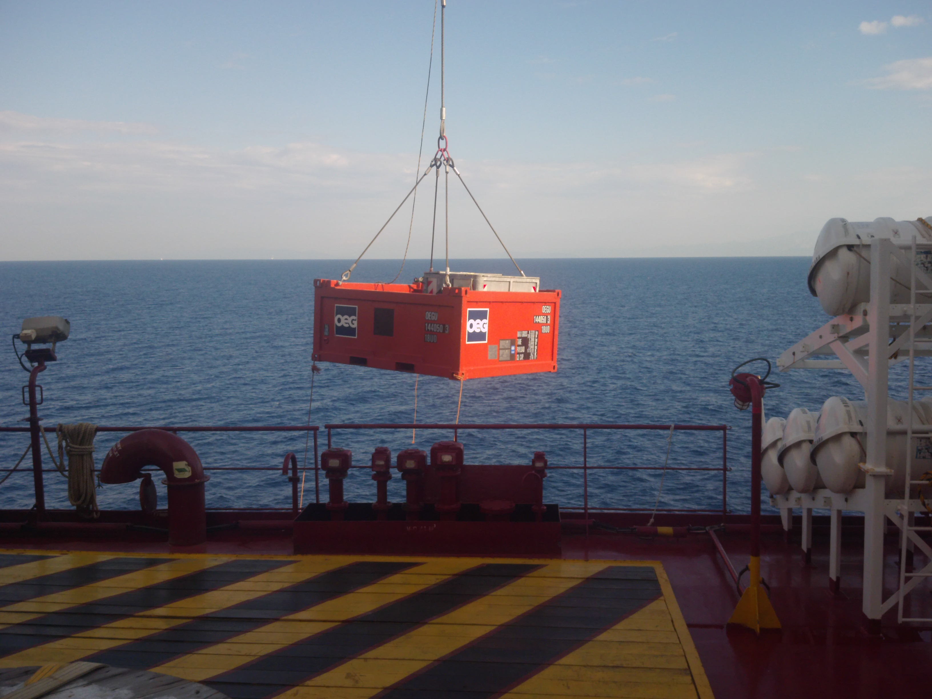
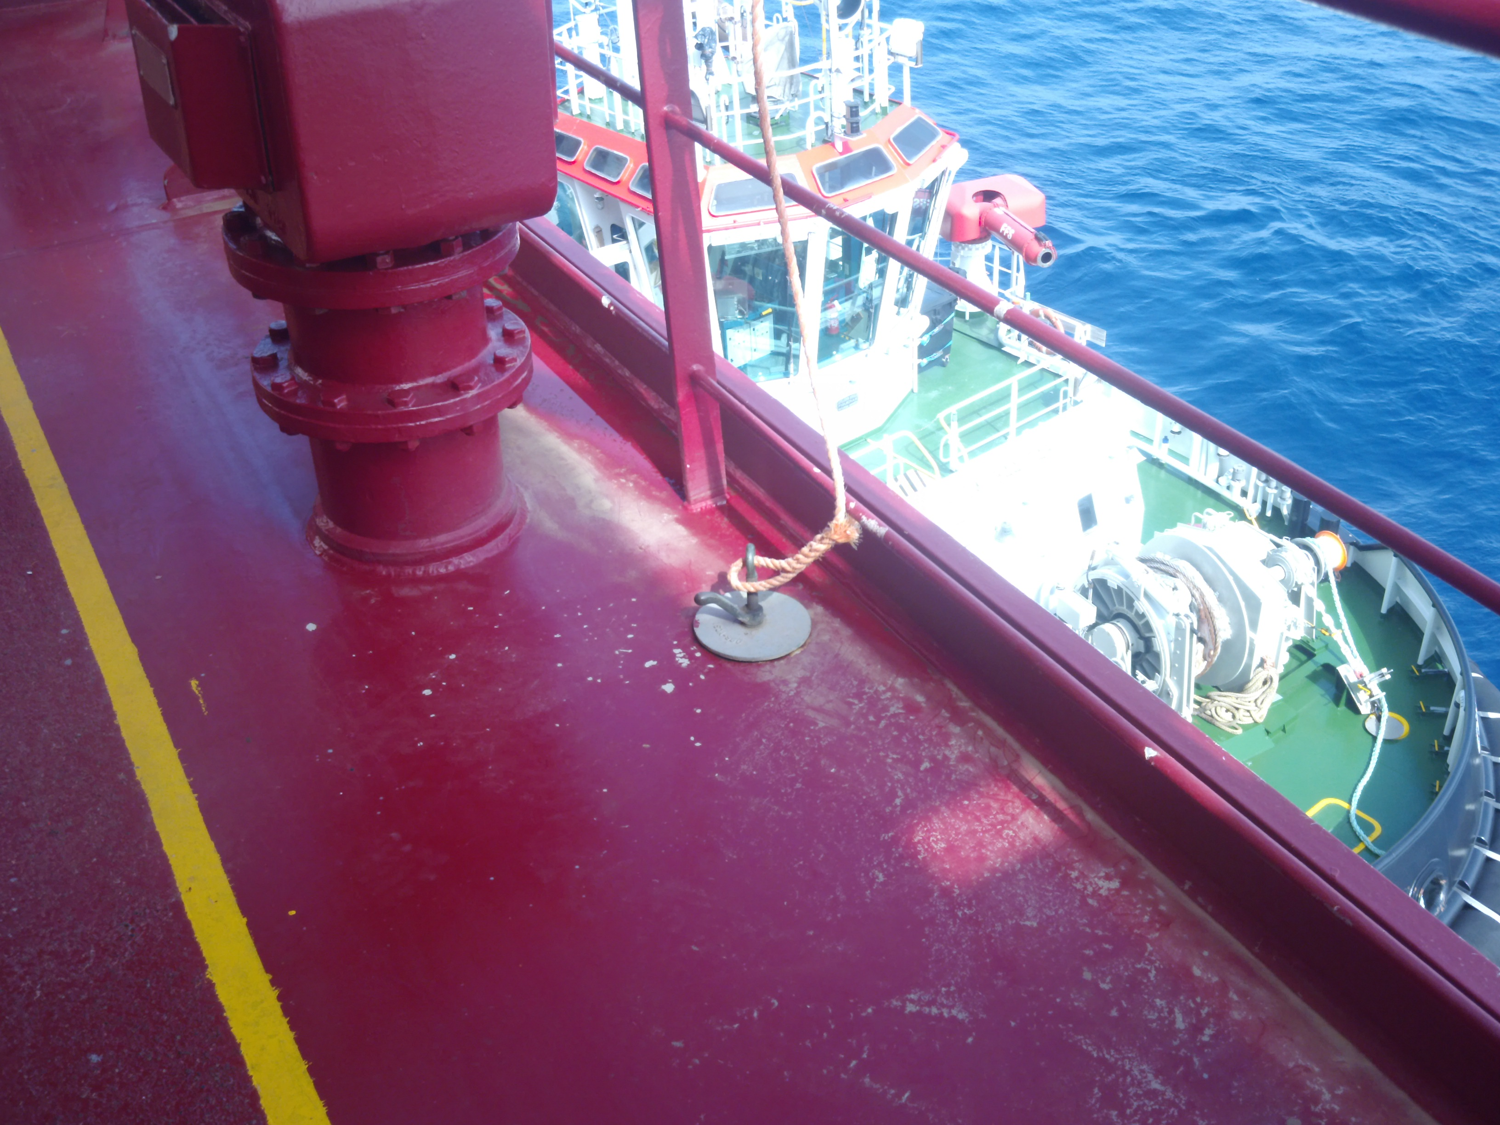
 | ECOS-IMS-PROC-136-3 Permesso di lavoro
Quando il P.T.W. è necessario

Slide 32
 | ECOS-IMS-PROC-136-3 Permesso di lavoro
Scopo del P.T.W.
L'intenzione del permesso di lavoro è quello di:
Garantire che il lavoro da eseguire sia correttamente autorizzato.
Chiarire la natura e la portata del lavoro.
Specificare quali devono essere le precauzioni e quali attività sono vietate. Si deve inoltre tener conto delle attività di altre parti che possono avere un impatto su o essere interessati dal lavoro proposto. Può essere necessario che queste attività siano temporaneamente sospese o modificate.
Indicare la data, l'ora e il luogo per le attività specificate.
Assicurarsi che tutte le persone che hanno il controllo o sono influenzati dalle attività sono a conoscenza.
Fornire una registrazione del lavoro, che le precauzioni specificate sono state comprese e messe in atto, e che il luogo di lavoro e le attrezzature vengono restituite in condizione di sicurezza.
L'approvazione per la durata del lavoro e il suo rinnovo, se è il caso.

Slide 33
 | ECOS-IMS-PROC-136-3 Permesso di lavoro
Responsibilities
Il Permesso di Lavoro deve essere redatto dal Capo Dipartimento (la Persona che richiede l’esecuzione dl lavoro). Può essere il Terminal Manager o il Safety and Security Manager.
Deve compilare la “PART A” del modulo del Permesso di Lavoro (ECOS-IMS-LIST-108- Permit to Work TEMPLATE) in tutte le sue parti, firmarla e sottoporla al Terminal Manager (Autorizzatore del Permesso) per approvazione
Per approvazione, il TM deve compilare la “PART “B” del modulo del Permesso di Lavoro nelle parti di sua pertinenza, firmarlo e riconsegnarlo alla figura che ha richiesto il permesso.

Slide 34
 | ECOS-IMS-PROC-136-3 Permesso di lavoro
Responsabilità
Il personale che esegue il lavoro deve compilare la “PART C” del modulo
Firmando il permesso, il personale (personale del FSRU, contractors etc..) confermano che loro e I loro sottoposti, accettano le condizioni descritte nel permesso e accettano tutte le precauzioni/misure di sicurezza adottate

Slide 35
 | ECOS-IMS-PROC-136-3 Permesso di lavoro
Responsabilità
La validità massima approvata per il lavoro è di 24 ore.
Se il lavoro per il quale è stato richiesto il permesso non è stato completato, sarà necessario richiedere un’estensione del permesso, se è sicuro, oppure richiedere un altro permesso per un altro periodo di tempo.
Se è necessario estenderlo (rivalidarlo), il richidente del permesso deve compilare la “PART D” del form e firmarlo.
Successivamente deve sottoporlo nuovamente al TM che compilerà la “PART E” in tutte le parti di sua competenza e lo firmerà.
Come per la richiesta di permesso iniziale, se dal RA questo ha un rischio iniziale “I”, il form deve essere inviato al BM/DPA per approvazione
Il personale che esegue I lavori deve firmare la “PART F” (così come era per la “PART C”)
Il permesso di lavoro deve essere esposto nella zona del lavoro, durante tutta la durata di esecuzione.

Slide 36
 | ECOS-IMS-PROC-136-3 Permesso di lavoro
Responsabilità
Una volta ultimate I lavori, deve essere compilate la “PART G” (Chiusura) del form da parte del richiedente del permesso e firmato.
L’Ufficio deve essere informato per iscritto (e-mail), riguardo alla chiusura del Permesso di lavoro, se per questo è stata richiesta l’approvazione (Rischio iniziale “I”)
Tutti gli allegati al PdL devono essere iniziati dal Terminal Manager.
I moduli dei permessi di lavoro devono essere archiviati e conservati a bordo per almento 2 anni, ai fini di audit come indicato in ECOS-IMS-LIST-009 On board Filing List.
The PTW forms have to be filed and retained on board at least for 2 years, for audit purposes, as indicated in the ECOS-IMS-LIST-009 On board Filing List.

Slide 37

Grazie per l’attenzione

